Slide 1






Đạo đức
Tôn trọng khách nước ngoài(Tiết 2)
Vì sao chúng ta cần phải tôn trọng và sẵn sàng giúp đỡ khách nước ngoài?
Thể hiện lòng tự trọng, tự tôn dân tộc.
Thể hiện sự yêu mến khách của người Việt Nam.
Giúp họ thêm hiểu và quý trọng đất nước,
con người Việt Nam.

Slide 2
HOẠT ĐỘNG 1 : Liên hệ thực tế
+ Kể một hành vi lịch sự với khách nước ngoài mà em biết.
+ Em nhận xét gì về hành vi đó.

Slide 3
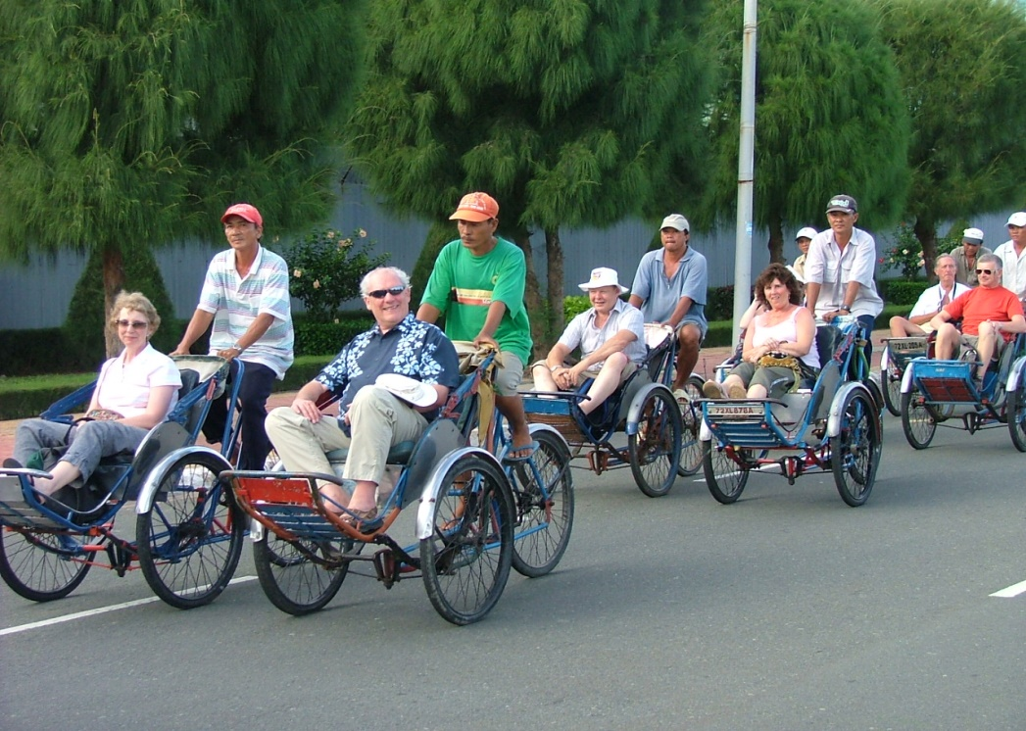
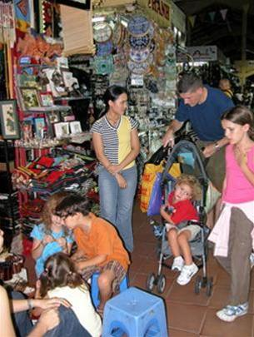
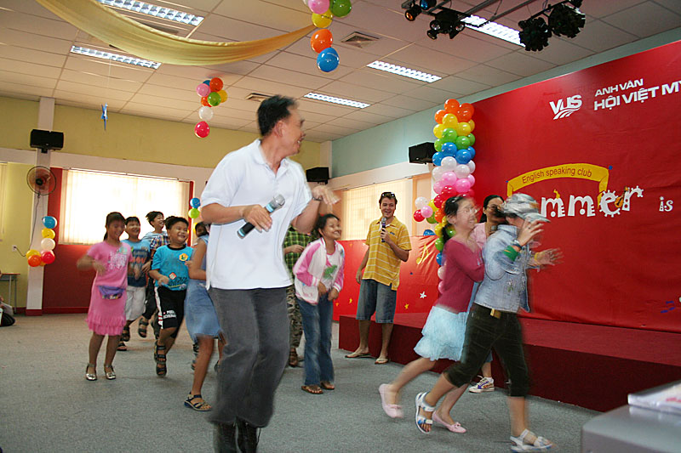

Chở khách nước ngoài đi tham quan.
Bán hàng lưu niệm cho khách nước ngoài.
Gặp gỡ và giao lưu với khách nước ngoài.
Kết luận
Cư xử lịch sự với khách nước ngoài là một việc làm tốt, chúng ta nên học tập.

Slide 4
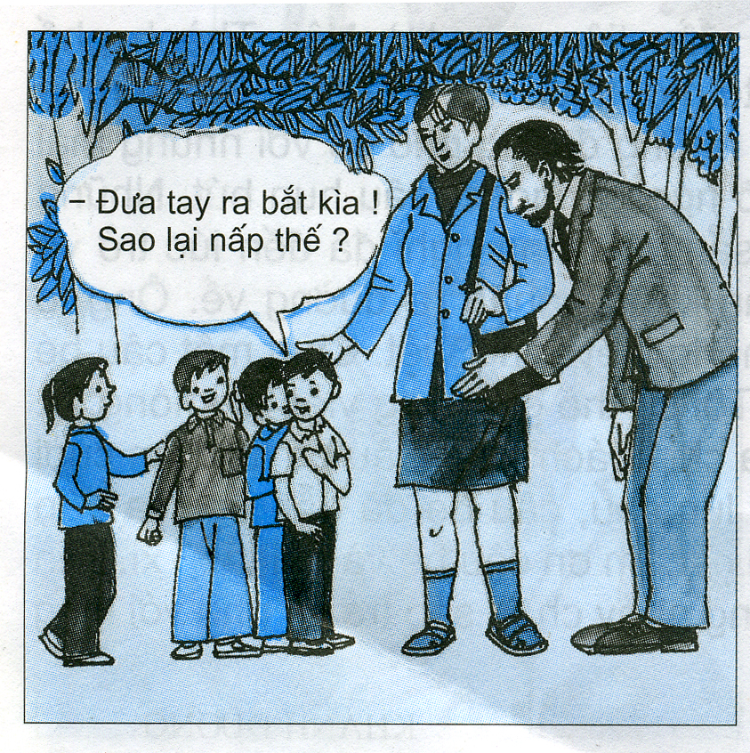
Hoạt động 2: Đánh giá hành vi
Bài 3 : Em hãy nhận xét việc làm của các bạn trong các trang sau :
Bạn Nam lúng túng, xấu hổ, không trả lời khi khách nước ngoài hỏi chuyện.

Slide 5
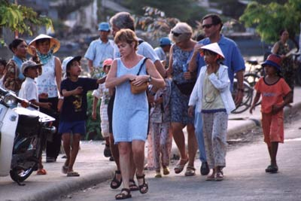
b. Các bạn nhỏ bám theo khách nước ngoài mời đánh giày, mua đồ lưu niệm mặc dù họ đã lắc đầu, từ chối.

Slide 6
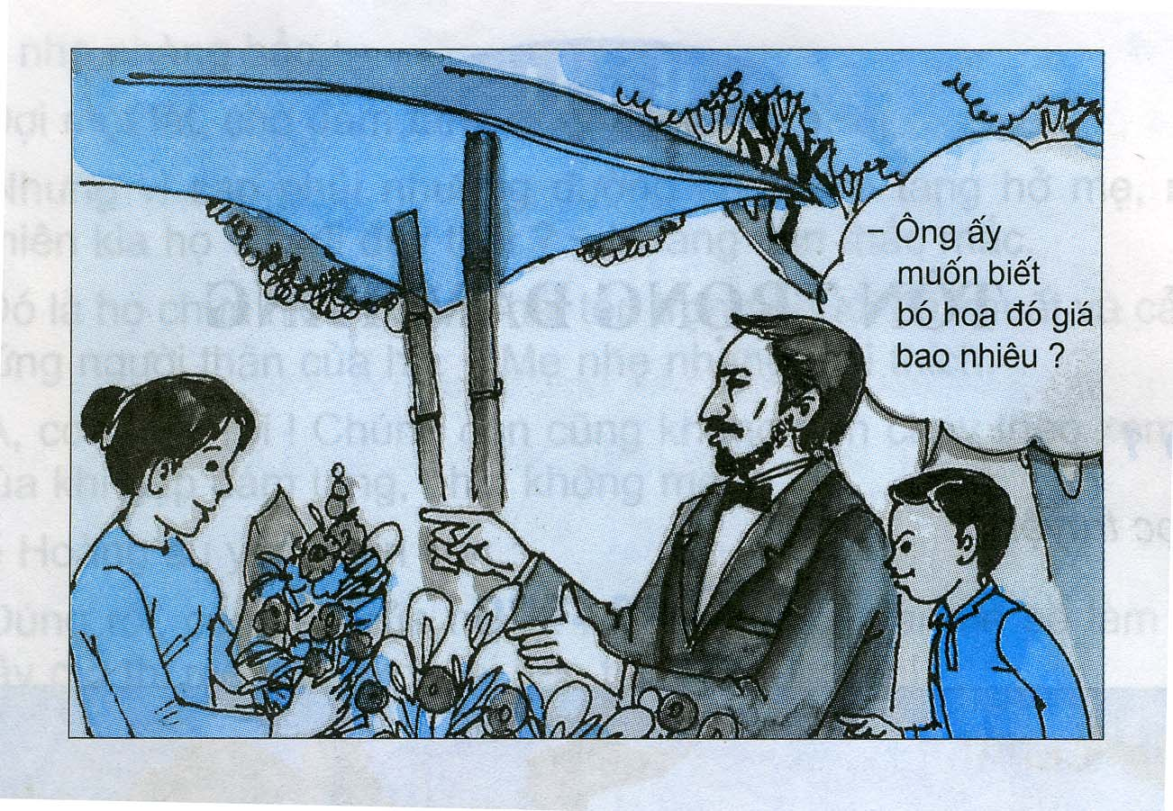
c. Bạn Minh phiên dịch giúp khách nước ngoài khi họ mua đồ lưu niệm.

Slide 7
Bạn Nam lúng túng, xấu hổ, không trả lời khi khách nước ngoài hỏi chuyện.
b. Các bạn nhỏ bám theo khách nước ngoài mời đánh giày, mua đồ lưu niệm mặc dù họ đã lắc đầu, từ chối.
c. Bạn Minh phiên dịch giúp khách nước ngoài mua đồ lưu niệm.
Bạn có nhận xét gì về hành vi của các bạn nhỏ trong từng tranh?

Slide 8

Bạn Nam lúng túng, xấu hổ, không trả lời khi khách nước ngoài hỏi chuyện.
Bạn Nam không nên :
Ngượng ngùng, xấu hổ mà tự tin ngay cả khi không hiểu ngôn ngữ của họ.

Slide 9
b. Các bạn nhỏ bám theo khách nước ngoài mời đánh giày, mua đồ lưu niệm mặc dù họ đã lắc đầu, từ chối.
Các bạn nhỏ không nên :
- Bám theo khách nước ngoài, làm họ khó chịu khi họ không muốn đánh giày và mua đồ lưu niệm.

Slide 10
c. Bạn Minh phiên dịch giúp khách nước ngoài khi họ mua đồ lưu niệm.
Chúng ta nên:
- Giúp khách nước ngoài những việc phù hợp với khả năng là tỏ lòng mến khách.

Slide 11
Bài 5 : Em sẽ ứng xử như thế nào trong các tình huống sau :
Tình huống 1: Có vị khách nước ngoài đến thăm trường em và mời em cùng các bạn chụp ảnh lưu niệm.
Chúng ta cần chào đón khách niềm nở.
Tình huống 2: Trên đường đi học, Hoa nhìn thấy một số bạn tò mò vây quanh ô - tô của khách nước ngoài và chỉ trỏ.
Chúng ta cần nhắc nhở các bạn không nên tò mò và chỉ
trỏ như vậy. Đó là một việc làm không đẹp.

Slide 12
Tôn trọng khách nước ngoài là:
Thể hiện lòng tự trọng, tự tôn dân tộc.
Thể hiện sự hiếu khách của người Việt Nam.
Giúp họ thêm hiểu và quý trọng đất nước, con người Việt Nam.

Slide 13
Em cần nhớ!
- Tôn trọng và sẵn sàng giúp đỡ khách nước ngoài.
- Về nhà: Đọc trước bài Tôn trọng đám tang.

